Slide 1
Perfil de la empresa
y presentación de la tecnología

Slide 2
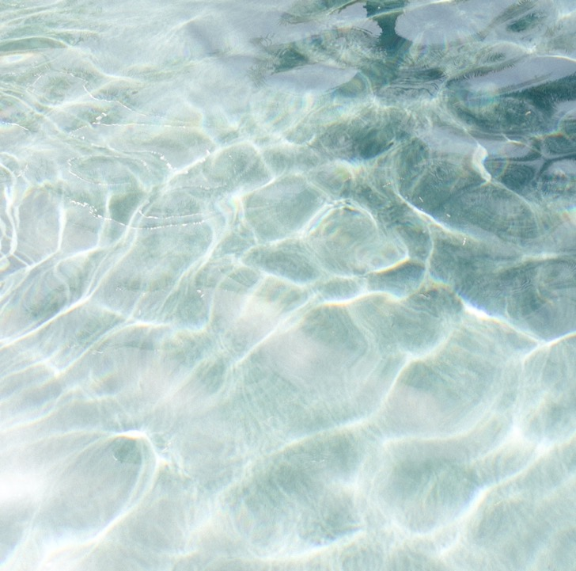
Resumen
01
Perfil de la empresa
02
Características del producto
03
Estudios de caso

Slide 3

Perfil de la empresa
01

Slide 4
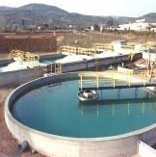
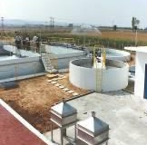
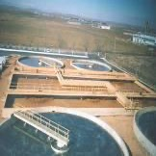
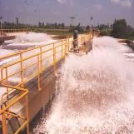
Historia de la empresa
El Proceso Ydro® ahora se utiliza en más de 400 unidades de tratamiento de aguas residuales y plantas industriales en todo el mundo.
IIYH AS representa los intereses exclusivos del grupo de empresas HYDROTECH ENVIRONMENTAL A. Ganatsios & Co en Noruega y Espana. El grupo se especializa en proyectos innovadores que utilizan biotecnologías avanzadas en el campo de la protección del medio ambiente, así como en desarrollos biotecnológicos para aguas residuales industriales y domésticas.
Nuestro grupo de empresas, liderado por el ingeniero químico profesor George Ganatsios, tiene cuarenta años de experiencia en la industria de tratamiento de aguas y representa la biotecnología Proceso Ydro® para aplicaciones de aguas residuales industriales y domésticas, en el campo de la protección del medio ambiente.

Slide 5
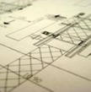
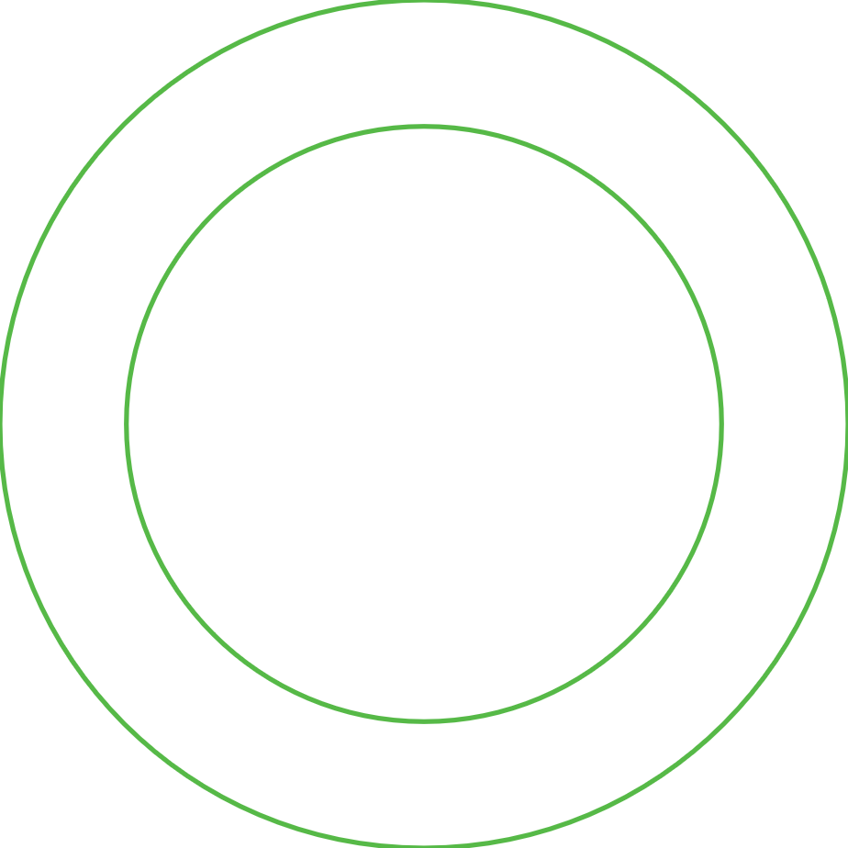
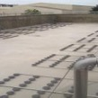
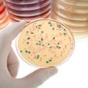
Costos y ahorros
Los elementos principales del grupo de empresas IIYH son:
Optimización
ELIMINACIÓN DE LODOS
La optimización de las operaciones existentes de plantas de tratamiento de aguas residuales.
La implementación del Proceso Ydro® para eliminar el exceso de producción de lodos y optimizar, en general, todos los procesos de tratamiento de aguas residuales municipales e industriales.
MEJORA DE LOS PROCESOS
REDUCCIÓN DE COSTES
La implementación del Proceso Ydro® garantizará una reducción significativa en el tiempo del proceso de compostaje y las aplicaciones agrícolas.
Con el Proceso Ydro®, los costos del tratamiento de aguas residuales se reducen hasta un 30 %, con ahorros sustanciales en los costos de la eliminación de lodos. No se requiere una inversión adicional ni la adecuación de las instalaciones de tratamiento, y no hay aumento en las tarifas de agua per cápita.

Slide 6
Licenciatarios
El Proceso Ydro® se utiliza, actualmente, en 3 continentes y más de 28 países.
La asociación global Proceso Ydro® (incluidas las aplicaciones de la etapa de iniciación) abarca:
EUROPA
AMÉRICA DEL NORTE
ASIA
AMÉRICA DEL SUR
Austria, Bielorrusia, Bosnia-Herzegovina, Bulgaria, Croacia, República Checa, Estonia, Francia, Alemania, Grecia, Hungría, Italia, Kazajistán, Kosovo, Letonia, Liechtenstein, Lituania, Moldavia, Montenegro, Rumania, Rusia, Serbia, Eslovaquia, Eslovenia, Suiza, Ucrania, Polonia, Países Bajos, Bélgica.
Canadá, EE. UU.
Camboya, China, Hong Kong, India, Indonesia, Japón, Malasia, Maldivas, Pakistán, Singapur,
Corea del Sur, Taiwán, Tailandia, Turquía, Emiratos Árabes Unidos, Vietnam.
.
Brasil.

Slide 7








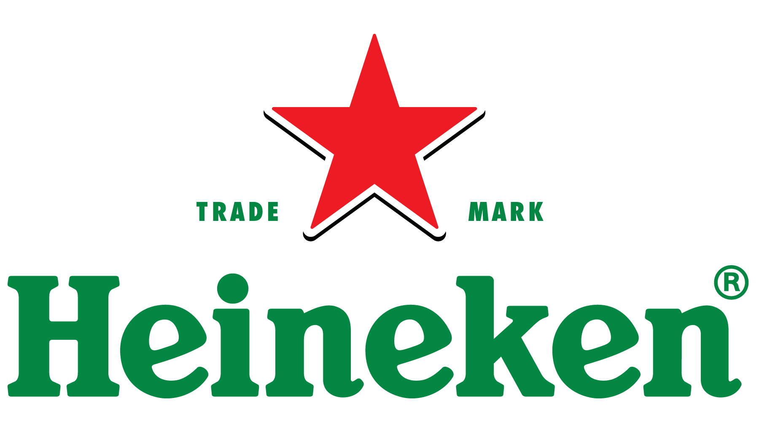









Nuestros clientes
Los resultados del Ydro Process® ya han sido validados por la comunidad científica en varios estudios, que también han sido probados por una amplia variedad de clientes en todo el mundo, desde entidades municipales hasta grandes empresas que cotizan en bolsa
Nuestros clientes en diferentes ámbitos, desde municipios a empresas de gestión de residuos, agencias de calidad y control medioambiental, así como empresas industriales:
Entidades que realizaron estudios detallados sobre el Ydro Process® para comprobar la eficacia del producto en diversos ámbitos, desde la reducción de lodos hasta la eliminación de olores y mejoras medioambientales:

Slide 8
Características del producto
02

Slide 9
Proceso Ydro®
El Proceso Ydro® crea las condiciones óptimas para el crecimiento, la reproducción y los procesos microbianos que contienen:
enzimas hidrolizantes
cultivos
facultativos
cultivos
aeróbicos
micronutrientes
biopotenciadores
En cada proyecto, se utiliza el Proceso Ydro® y una combinación de los productos microbianos específicamente diseñada, lo que da como resultado:
un 100 % de degradación y la eliminación de lodos excesivos
una mejora significativa en los parámetros de efluentes de la planta (DBO, DQO, SS, NT, FT, etc.)
la licuefacción y la eliminación de GAG (grasas, aceites y grosura) en las plantas del tratamiento y las estaciones del bombeo
la eliminación sustancial de los olores
la reducción potencial del consumo de la energía en la etapa de aireación
el aumento potencial en la producción de biogás con aumento simultáneo de su contenido de metano
la reducción significativa de microcontaminantes
una mayor resistencia a los choques orgánicos entrantes

Slide 10
Proceso Ydro®
Las poblaciones microbianas del Proceso Ydro® se adaptan continuamente a las condiciones cambiantes para garantizar que los objetivos se cumplan de manera constante.
Las bacterias agregadas se vuelven dominantes
y las bacterias existentes se adaptan y se asimilan.
Los microorganismos agregados producen enzimas que mejoran el proceso biológico.
La degradación de las moléculas orgánicas complejas, aceites y grasas en moléculas simples conduce a la producción de ácidos grasos volátiles (AGV), es decir, ácido acético, butírico, propiónico, etc.
Los AGV se convierten entonces fácilmente en dióxido de carbono(CO₂) y agua (H₂O) ien condiciones aeróbicas, y metano (CH₄) e hidrogeno (H₂) en condiciones anaeróbicas, y también en energía libre disponible.
La desintegración y la destrucción molecular en el 80 % de la biomasa total a través de una vía metabólica, el catabolismo. Solo el 20 % de la biomasa total se utiliza para la síntesis de nuevas bacterias.
El Proceso Ydro® requiere menos oxígeno: el amoníaco (NH₄+) se convierte en nitritos (NO₂-) y luego en nitrógeno (N₂), sin convertirse primero en nitratos (NO₃-), donde se produce el mayor uso de oxígeno (según las condiciones operativas).

Slide 11
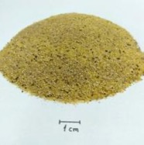
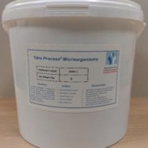
Características del producto
Nuestros productos microbianos:
incluyen cepas adicionales especialmente diseñadas para el tipo de residuo tratado
son bacterias naturales
no contienen derivados animales
no están
manipulados genéticamente
precisan un tiempo de maduración de aproximadamente 16 horas
cada gramo de producto bacteriano contiene 109 UFC
durante la maduración en 109 UFC la población se duplica cada 20 minutos
no se necesitan más análisis químicos cuando se aplica
el proceso de solicitud no requiere un financiamiento adicional

Slide 12
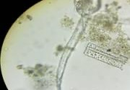
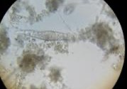
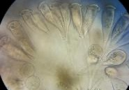
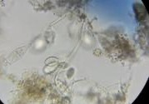
Propiedades físicas e información técnica del producto
Estado físico | Sólido (polvo)
Color | Marrón
Olor | Olor a levadura
Densidad relativa | 0,6 - 0,8 gr/cm³
pH | Neutro
Portador % | > 99%
Material portador | Bran
Tipo | Celda única
Nutrientes | Incluidos
Tiempo de maduración | > 12 horas

Slide 13
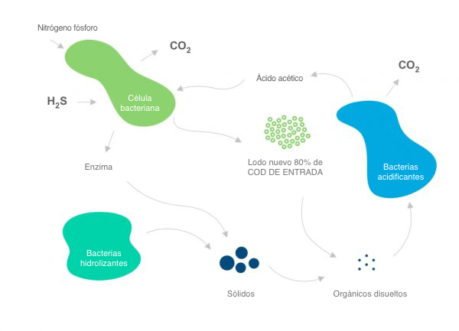
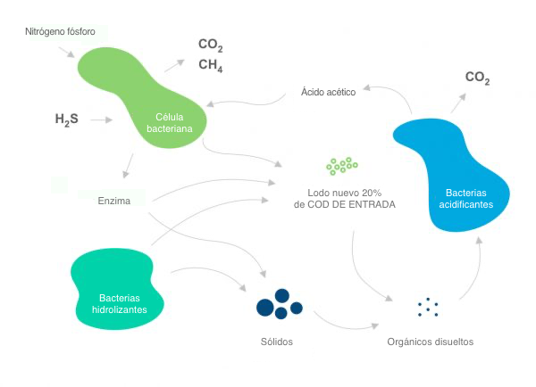
Proceso Ydro®
La Reacción biológica en un ambiente aeróbico
La Reacción biológica en un ambiente aeróbico/Ambiente facultativo

Slide 14
Proceso Ydro®
El proceso de degradación del nitrógeno
Parte de nuestras bacterias promueven este ciclo del nitrógeno - Anammox (Oxidación Anaeróbica del Amonio). La mayor ventaja es que sólo la mitad del amoníaco tiene que convertirse en nitrito.
Por lo tanto, supone un importante ahorro de energía gracias a la reducción de las necesidades de oxigenación. El amoníaco (NH₄+) se convierte en nitritos (NO₂-) y luego en nitrógeno (N₂), sin convertirse primero en nitratos (NO₃-), donde se produce el mayor uso de oxígeno.
Ciclo del nitrógeno con el Proceso Ydro®
La ruta de la reacción de convencional La nitrificación / la desnitrificación
La desnitrificación usando el proceso de Ydro Process®
El nitrificador de amoniaco
El nitrificador de amoniaco
NH4+
NO2-
NH4+
NO2-
O2
O2
Nitro-Bacterias oxidantes
O2
Bacterias
desnitrificantes
NO3-
N2
N2
El organismo

Slide 15
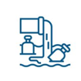
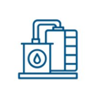
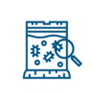
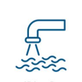
Proceso Ydro®
Aguas residuales vertidas al sistema
El afluente entra en la EDAR
Microorganismos Serie Ydro + Soporte técnico. Solución adaptable y personalizada
Vertido de efluentes de alta calidad en la masa receptora
Proceso Ydro® y Métodos convencionales de gestión de lodos
Opción más favorecida
Opción menos favorecida
1
Proceso Ydro
Las poblaciones microbianas del Proceso Ydro® se adaptan continuamente a las condiciones cambiantes para garantizar que los objetivos se cumplan de manera constante
Las bacterias agregadas se vuelven dominantes y las bacterias existentes se adaptan y se asimilan
Los microorganismos agregados producen enzimas que mejoran el proceso biológico
La degradación de las moléculas orgánicas complejas, aceites y grasas en moléculas simples conduce a la producción de ácidos grasos volátiles (AGV)
Los AGV se convierten entonces fácilmente en dióxido de carbono (CO₂) y agua (H₂O) ien condiciones aeróbicas, y metano (CH₄) e hidrogeno (H₂) en condiciones anaeróbicas, y también en energía libre disponible.
La desintegración y la destrucción molecular en el 80 % de la biomasa total a través de una vía metabólica, el catabolismo. Solo el 20 % de la biomasa total se utiliza para la síntesis de nuevas bacterias
2
Minimización
3
Reutilización
4
Reciclaje
5
Recuperación de energía
6
Disposición

Slide 16
Aplicaciones del Proceso Ydro®
El Proceso Ydro® se ha aplicado con éxito en:
Lagos, estanques y lagunas;
Aplicaciones agrícolas: invernadero y cultivo de flores;
Sistemas de agua de refrigeración de circuito
cerrado
Plantas de tratamiento de aguas residuales municipales
Redes de alcantarillado, grandes grupos hoteleros y fosas sépticas
Sitios de compostaje y producción de fertilizantes
Industrias y refinerías de petróleo y gas
Vertederos
Industrias de procesamiento de madera y papeleras
Cervecerías
Industrias lácteas
Plantas de tratamiento de residuos orgánicos y digestores anaeróbicos
Industrias de frutas, jugos y refrescos
Industrias de procesamiento de la aceituna;
Industrias del acero y del aluminio
Mataderos e industrias avícolas
Industrias pesqueras y acuícolas
Textiles y curtidurías

Slide 17
Beneficios y resultados del Proceso Ydro®
Ventajas del Proceso Ydro®
Posibilidad de reducir los lodos hasta un 100
100% degradación
Mejora significativa
Licuefacción
Eliminación de olores
100% degradation and elimination of excess sludge
Significant improvement in plant effluent parameters (BOD,COD,SS,TN,TP etc)
Licuefacción y eliminación de grasas en depuradoras y estaciones de bombeo
Reducción sustancial de los olores procedentes de la EDAR y de los efluentes
Gran beneficio económico gracias a la reducción de los costes de transporte y vertido, así como a la mayor eficacia del proceso, con una reducción de los costes energéticos y una mayor producción de biogás, y un menor desgaste de las plantas de tratamiento
Eficiencia energética
Aumento de la productividad
Mejoras ecológicas
Resistencia
Reducción potencial del consumo de energía en la fase de aireación
Aumento potencial de la producción de biogás con incremento simultáneo del contenido de metano en el mismo.
Reducción significativa de los microcontaminantes
Mayor resistencia a los choques orgánicos entrantes

Slide 18
Estudios de caso
03

Slide 19
Estudios de caso
Cliente | Ubicación | Población Equivalente | Caudal | Inicio del proyecto | Producción de lodos antes de la aplicación (promedio) tn/día | Producción de lodos después de la aplicación (promedio) tn/día | Reducción
Veria | Norte de Grecia | 60,000 | 11,000 – 13,000 m³/día | Julio de 2012 | 15-20 | 0 | >80%
WWTP (Southern Greece) | Sur de Grecia | 200,000 | 38,000 – 40,000 m³/día | Octubre 2013 | 30-35 | 0 | > 80%
Druskininkai | Lituania | 15,000 | 4,600 m³/día | Mayo de 2020 | 6 | 0,8 | > 80%
Alytus | Lituania | 100,000 | 12,000 m³/día | Julio 2022 | 15 | 1,8 | > 80%
EDAR N.° 2, sur de EE. UU. | Sur de EE. UU. | 35,000 | 15,000 m³/día | Diciembre 2017 | Aplicación iniciada en la red de alcantarillado | Continuación de la aplicación en la EDAR | > 80%
Industria láctea | Norte de Grecia | 80,000 | 2,500 m³/día | Julio de 2015 | 2-3 | 0 | > 80%
Cervecería | Norte de Grecia | 30,000-50,000 | 700 – 1,500 m³/día | Julio de 2015 | 2-3 | 0 | > 80%
Fábrica de pasta y papel | Norte de Grecia | 500,000 | 100,000 m³/día | Agosto 2021 | 36-44 | 15 | > 60%

Slide 20
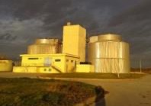
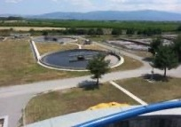
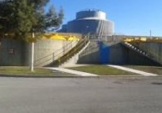
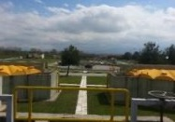
Caso de estudio: EDAR Veria
La planta también recibe hasta 100 tn/día de lodos externos de otras EDAR, lo que equivale a una población de 500 000 personas.
El consumo de electricidad en la zona aeróbica es reducido en, al menos, un 50 % después de la aplicación de productos bacterianos Ydro.
Caso de estudio | EDAR Veria
Ubicación | Norte de Grecia
Objetivo | Eliminación de lodos
Población equivalente | 60.000
Caudal | 11.000 - 13.000 m³/día
Aguas residuales tratadas | Municipales
Inicio del proyecto | 15/7/2012
Parámetro | Unidades | Entrada (promedio) | Producción de lodos antes de la aplicación (media) tn /día, (80% de contenido en agua) | Producción de lodos tras la aplicación (media) tn/día (80% de contenido en agua) | Reducción
Sólidos suspendidos | mg/l | 400 | 15 – 20 | 0 | 100 %
DQO | mg/l | 500
NT | mg/l | 75
FT | mg/l | 15

Slide 21
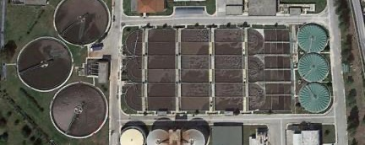
Caso de estudio: EDAR sur de Grecia
La reducción total del exceso de lodos se produjo con la etapa de digestión anaeróbica inactiva.
El consumo de electricidad en la zona aeróbica se reduce en un 15 % tras la aplicación de productos bacterianos Ydro.
Se han mejorado los valores de IVL en los tanques de sedimentación.
Caso de estudio | EDAR sur de Grecia
Ubicación | Sur de Grecia
Objetivo | Eliminación de lodos
Población equivalente | 200.000
Caudal | 38.000 - 40.000 m³/día
Aguas residuales tratadas | Municipales
Inicio del proyecto | 10/2013
Parámetro | Unidades | Entrada (promedio) | Producción de lodos antes de la aplicación (media) tn /día, (80% de contenido en agua) | Producción de lodos tras la aplicación (media) tn/día (80% de contenido en agua) | Reducción
Sólidos suspendidos | mg/l | 100 | 30 – 35 | 0 | 100 %
DQO | mg/l | 400
NT | mg/l | 70
FT | mg/l | 7

Slide 22
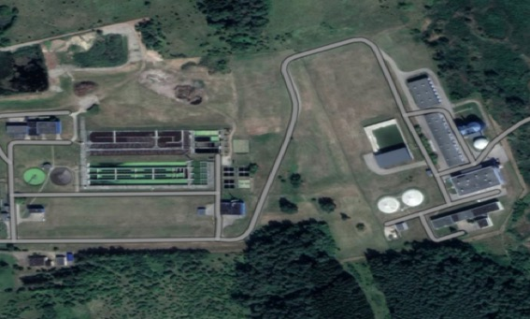
Caso de estudio: Alytus, Lituania
Después de la implementación del Proceso Ydro® se alcanzaron los siguientes objetivos:
la eliminación de lodos excessivos (lodos digeridos – primarios y secundarios)
la eliminación de los olores
reducción de los costes operativos
Parámetro | Unidades | Entrada durante la aplicación (promedio)) | Salida durante la aplicación (promedio) | Producción de lodos antes de la aplicación (media) tn /día, (80% de contenido en agua) | Producción de lodos tras la aplicación (media) tn/día (80% de contenido en agua) | Reducción
DQO | mg/l | 1022 | 25 | 15 | 1,8 | > 80 %
DBO₇ | mg/l | 692 | 3,8
NT | mg/l | 68 | 8,6
FT | mg/l | 14 | 0,7
Sólidos suspendi-dos | mg/l | 468 | 6,2
NO₃-N | mg/l |  | 5,5
NH4-N | mg/l | 36 | 0,78
Caso de estudio | EDAR Alytus
Ubicación | Lituania
Objetivo | Eliminación de lodos, control de olores
Población equivalente | 100.000
Caudal | 12.000 m³/día
Aguas residuales tratadas | Municipales
Inicio del proyecto | 07/2022

Slide 23
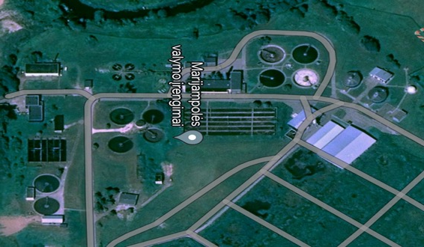
Caso de estudio: Marijampole, Lituania
Después de la implementación del Proceso Ydro® se alcanzaron los siguientes objetivos:
la eliminación de lodos excessivos (lodos digeridos – primarios y secundarios)
la eliminación de los olores
reducción de los costes operativos
Parámetro | Unidades | Entrada durante la aplicación (promedio)) | Salida durante la aplicación (promedio) | Producción de lodos antes de la aplicación (media) tn /día, (80% de contenido en agua) | Producción de lodos tras la aplicación (media) tn/día (80% de contenido en agua) | Reducción
DQO | mg/l | 976 | 70 | 16 | 1,5 | > 90 %
DBO₇ | mg/l | 460 | 9,0
NT | mg/l | 68 | 12,3
FT | mg/l | 14 | 0,36
Sólidos suspendi-dos | mg/l | 386 | 3,5
NO₃-N | mg/l |  | 12
NH4-N | mg/l | 45 | 0,05
Caso de estudio | EDAR Marijampole
Ubicación | Lituania
Objetivo | Eliminación de lodos, control de olores
Población equivalente | 100.000
Caudal | 12.500 m³/día
Aguas residuales tratadas | Municipales
Inicio del proyecto | 08/2022

Slide 24
Caso de estudio: Druskininkai, Lituania
Después de la implementación del Proceso Ydro® se alcanzaron los siguientes objetivos:
la eliminación de lodos excessivos
la eliminación de los olores
reducción de los costes operativos
Caso de estudio | EDAR Druskininkai
Ubicación | Lituania
Objetivo | Eliminación de lodos, control de olores
Población equivalente | 15.000
Caudal | 4.600 m³/día
Aguas residuales tratadas | Municipales
Inicio del proyecto | 05/2020
Parámetro | Unidades | Entrada durante la aplicación (promedio)) | Salida durante la aplicación (promedio) | Producción de lodos antes de la aplicación (media) tn /día, (85% de contenido en agua) | Producción de lodos tras la aplicación (media) tn/día (85% de contenido en agua) | Reducción
DQO | mg/l | 449 | 25 | 6 | 0.8 | > 80 %
DBO₇ | mg/l | 239 | 7
NT | mg/l | 54 | 3,6
FT | mg/l | 9 | 0,4
NO₂-N | mg/l | 0,015 | 0,01
NO₃-N | mg/l | 0,227 | 2,4
NH4-N | mg/l | 49 | 0,8

Slide 25
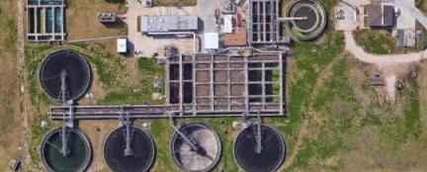
Caso de estudio: EDAR N.° 1, sur de EE. UU.
Después de la implementación del Proceso Ydro® se alcanzaron los siguientes objetivos:
la eliminación de lodos excesivos
la eliminación de los olores
la optimización del proceso del tratamiento
la mejora de los parámetros de los efluentes
La aplicación de los productos de la serie Ydro se dosificaron simultáneamente en la planta de aguas residuales y el sistema de red de alcantarillado, y se redujo la carga orgánica antes de la planta hasta un 80 % (es decir <100 ppm DQO).
Valores promedio mensuales
Mes | DBO | DQO | TSS | N-NH₄ | Nt | FT
ENE | 3,1 | 6,0 | 4,7 | 0,69 | 0,88 | 0,98
FEB | 2,9 | 24,0 | 4,7 | 0,55 | 1,19 | 0,63
MAR | 3,0 | 17,0 | 4,9 | 1,16 | 1,64 | 1,39
ABR | 2,7 | 7,6 | 2,8 | 0,36 | 0,65 | 1,41
MAY | 2,6 | 25,8 | 3,2 | 0,39 | 0,57 | 1,48
JUN | 2,7 | 13,6 | 5,9 | 0,85 | 1,56 | 1,48
JUL | 3,3 | 16,5 | 2,6 | 0,17 | 1,26 | 0,79
AGO | 3,0 | 12,8 | 2,7 | 0,16 | 0,80 | 1,88
SEP | 3,7 | 9,2 | 2,6 | 0,32 | 1,02 | 1,28
OCT | 3,3 | 14,7 | 2,5 | 0,15 | 0,95 | 0,96
NOV | 3,8 | 10,7 | 4,3 | 0,33 | 1,12 | 0,79
DICI | 3,7 | 12,3 | 4,7 | 0,29 | 1,15 | 1,14
Promedio | 3,2 | 14,2 | 3,8 | 0,45 | 1,07 | 1,18
Caso de estudio | EDAR N.° 1, sur de EE. UU.
Ubicación | Sur de Estados Unidos
Objetivo | Eliminación de lodos
Población equivalente | 35.000
Caudal | 15.000 m³/día
Aguas residuales tratadas | Municipales
Inicio del proyecto | 12/2017

Slide 26
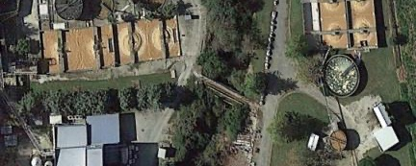
Caso de estudio: Industria láctea
Con Ydro, el exceso de la producción de lodos se reduce a cero.
Se solucionó el problema de los olores.
Se han mejorado los parámetros de salida.
Se han mejorado los valores del IVL en los tanques de sedimentación.
Caso de estudio | Industria láctea
Ubicación | Norte de Grecia
Objetivo | Eliminación de lodos
Población equivalente | 80.000
Caudal | 2.500 m³/día
Aguas residuales tratadas | Industria láctea
Inicio del proyecto | 7/2015
Parámetro | Unidades | Entrada (promedio) | SProducción de lodos antes de la aplicación (promedio) tn /día, (sólidos secos) | Producción de lodos tras la aplicación (promedio) tn/día (sólidos secos) | Reducción
Sólidos suspendidos | mg/l | 80 | 2 – 3 | 0 | 100 %
DQO | mg/l | 2.500
NT | mg/l | 110
FT | mg/l | 50

Slide 27
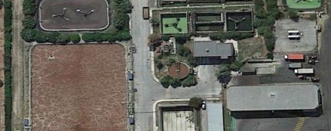
Caso de estudio: Cervecería
Con Ydro, el exceso de la producción de lodos se reduce a cero.
El consumo de energía de la planta se ha reducido considerablemente.
Se solucionó el problema de los olores.
Se han mejorado los valores del IVL en los tanques de sedimentación.
Caso de estudio | Cervecería
Ubicación | Norte de Grecia
Objetivo | Eliminación de lodos
Población equivalente | 30.000 – 50.000
Caudal | 700 – 1.500 m³/día
Aguas residuales tratadas | Industrial-Cervecería
Inicio del proyecto | 7/2015
Parámetro | Unidades | Entrada (promedio) | SProducción de lodos antes de la aplicación (promedio) tn /día, (sólidos secos) | Producción de lodos tras la aplicación (promedio) tn/día (sólidos secos) | Reducción
Sólidos suspendidos | mg/l | 150 | 2 – 3 | 0 | 100 %
DQO | mg/l | 2.500
NT | mg/l | 45
FT | mg/l | 12

Slide 28
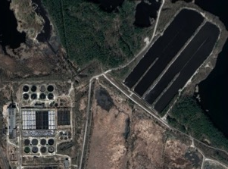
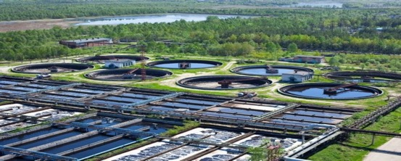
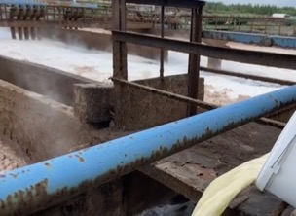
Caso de estudio: Fábrica de pasta y papel
Reducción de lodos
El problema de los olores se ha resuelto.
Reducción de todos los aditivos químicos.
Caso de estudio | Fábrica de pasta y papel
Ubicación | Norte de Grecia
Objetivo | Eliminación de lodos
Población equivalente | 500.000
Caudal | 100.000 m³/día
Aguas residuales tratadas | Industrial
Inicio del proyecto | 5/2019
Parámetro | Unidades | Entrada (promedio) | SProducción de lodos antes de la aplicación (promedio) tn /día, (sólidos secos) | Producción de lodos tras la aplicación (promedio) tn/día (sólidos secos) | Reducción
Sólidos suspendidos | mg/l | 320 | 36 – 44 | 15 | 62.5 %
DQO | mg/l | 800
DBO5 | mg/l | 270

Slide 29
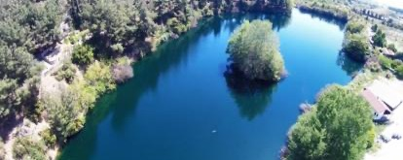
Caso de estudio: Rehabilitación del lago
Se han tratado dos lagos sucesivamente
El lago N.°1 consta de un volumen aproximado de 30 000 m3, y el lago N.°2, de 250.000 m3
La afluencia es agua superficial y efluente de una planta de tratamiento de aguas residuales
Objetivo: la rehabilitación de los dos lagos
Se utilizó una combinación de microorganismos facultativos durante tres meses
Se utilizó una dosis mayor durante el período de cultivo (primer mes de aplicación)
Caso de estudio | Rehabilitación del lago
Ubicación | Grecia del Norte
Objetivo | Mejora de la calidad del agua y control de olores
Volumen | 280.000 m³
Caudal | < 30 m³/hr
Aguas residuales tratadas | Aguas residuales superficiales y tratadas
Inicio del proyecto | 2/2017
La cantidad total del producto microbiano Ydro (durante tres meses) fue de aproximadamente 110 kg
Se han mejorado todos los parâmetros supervisados (turbidez, NT, FT, etc.)

Slide 30
Caso de estudio: Rehabilitación del lago
Lago N.° 1 | Fecha | Temperatura | Turbidez | DQO | N Total | F Total
Número de la muestra |  | °C | NTU | mg/lt | mg/lt | mg/lt
1 | 28/02/17 | 9,5 | 3,68 | 15,8 | 4,50 | 0,545
2 | 09/03/17 | 10,4 | 23,10 | 36,2 | 4,08 | 0,533
3 | 16/03/17 | 12,4 | 3,74 | 17,8 | 2,84 | 0,499
4 | 23/03/17 | 17,3 | 4,98 | 23,5 | 2,07 | 0,622
5 | 29/03/17 | 13,7 | 8,49 | 24,1 | 1,83 | 0,684
6 | 10/04/17 | 15,4 | 14,10 | 30,8 | 2,02 | 0,433
7 | 19/04/17 | 19,8 | 7,97 | 23,7 | 1,66 | -
8 | 27/04/17 | 19,2 | 10,30 | 26,8 | 1,71 | -
9 | 04/05/17 | 23,6 | 2,89 | 29,8 | 2,47 | -
La implementación general ha sido exitosa en la rehabilitación de dos lagos contaminados con carga orgánica almacenada durante décadas.
Se han eliminado los olores resultantes y se ha mejorado la claridad, lo cual se confirma por los cientos de visitantes diarios.
La turbidez en ambos lagos disminuyó constantemente durante el período de prueba. Sin embargo, cualquier valor aumentado se debe a la lluvia debido al incremento de los flujos entrantes.
Los valores de nitrógeno/fósforo totales también mostraron una disminución constante.
A pesar de que buena parte del flujo entrante a ambos lagos es una salida de la PTAR defectuosa cercana (lo cual crea una inestabilidad respecto de niveles de carga orgánica entrante), todas las mediciones controladas mejoraron durante o después de la implementación.
El municipio de Thermi ha confirmado que el ensayo fue extremadamente exitoso. Ahora se ha establecido un acuerdo permanente para la implementación continua de Ydro en ambos lagos.

Slide 31
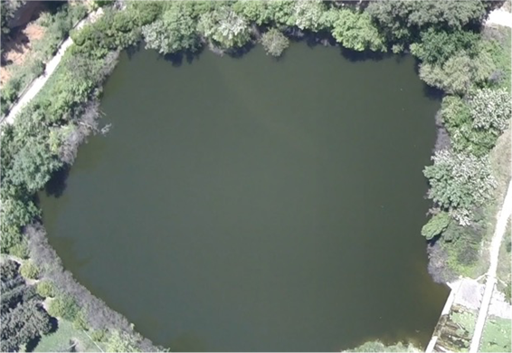
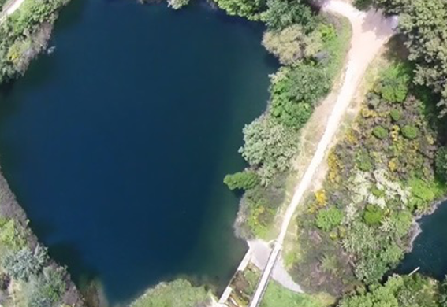
Caso de estudio: Rehabilitación del lago
Antes de la aplicación
Después de la aplicación

Slide 32
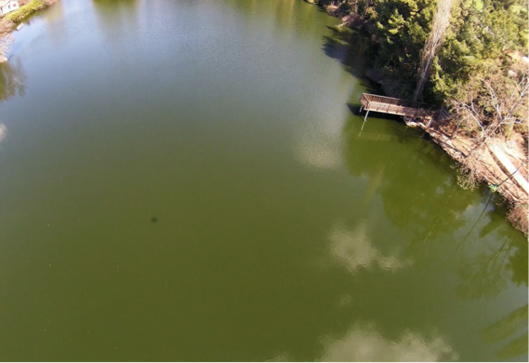
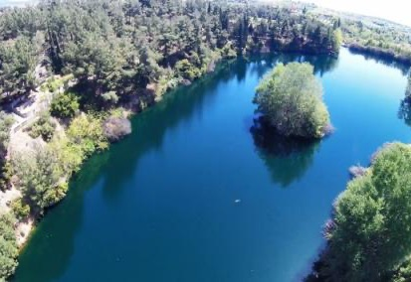
Caso de estudio: Rehabilitación del lago
Antes de la aplicación
Después de la aplicación

Slide 33
Perfil de la empresa
y presentación de la tecnología

